Slide 1

Sistemas Integrados de Fabricación 2021-2022
Equipo 17
Tarea 4: Pulido de Productos metálicos
Jaime Bravo Algaba, 16051
Lorenzo Prat Boubeta, 15351
Álvaro Olivares Contreras, 16305

Slide 2
Objetivos del modelo
Mediante FlexSim, se desea simular un proceso de fabricación de productos que requieren de diferentes operaciones
El modelo permitirá determinar si las especificaciones del enunciado (tiempos, número de operarios, etc.) son óptimas o admiten mejoras.
Obtener un análisis detallado del funcionamiento del proceso de fabricación
Plantear mejoras en función de dicho análisis

Slide 3
1. Fundición

Slide 4
2. Desbarbado

Slide 5
3. Recubrimientos

Slide 6
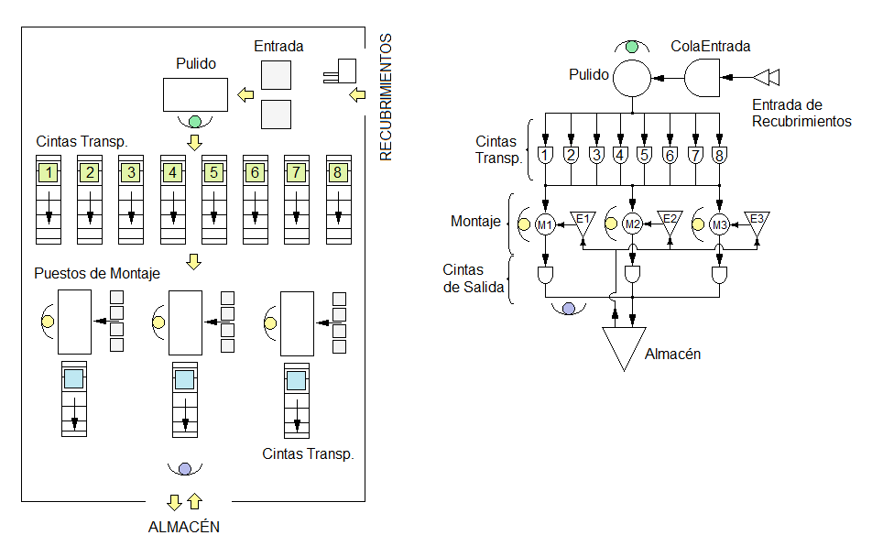
4. Pulido y Ensamblado

